Slide 1
2
KÍNH CHÀO QUÝ THẦY CÔ GIÁO
VỀ DỰ GIỜ
Giáo viên: TRẦN THỊ DIỄM
Năm học: 2023- 2024

Slide 2
1.Khởi động
Nhìn hình đoán vật

Slide 4
Chủ đề 3: SỰ KẾT HỢP CỦA CÁC HÌNH CƠ BẢN (số tiết: 3) Thực hiện tiết 1
Thứ năm ngày 10 tháng 12 năm 2020
Mĩ thuật
Thứ ba ngày 26 tháng 9 năm 2023
Mĩ thuật

Slide 5
2. Hình thành kiến thức mới:
Em nhận thấy hình ảnh này được kết hợp từ những
hình cơ bản nào?

Slide 6
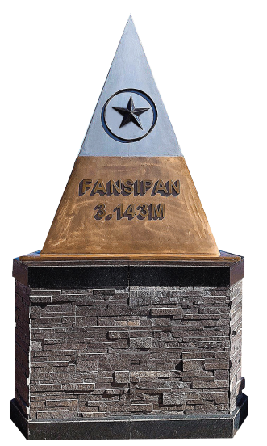
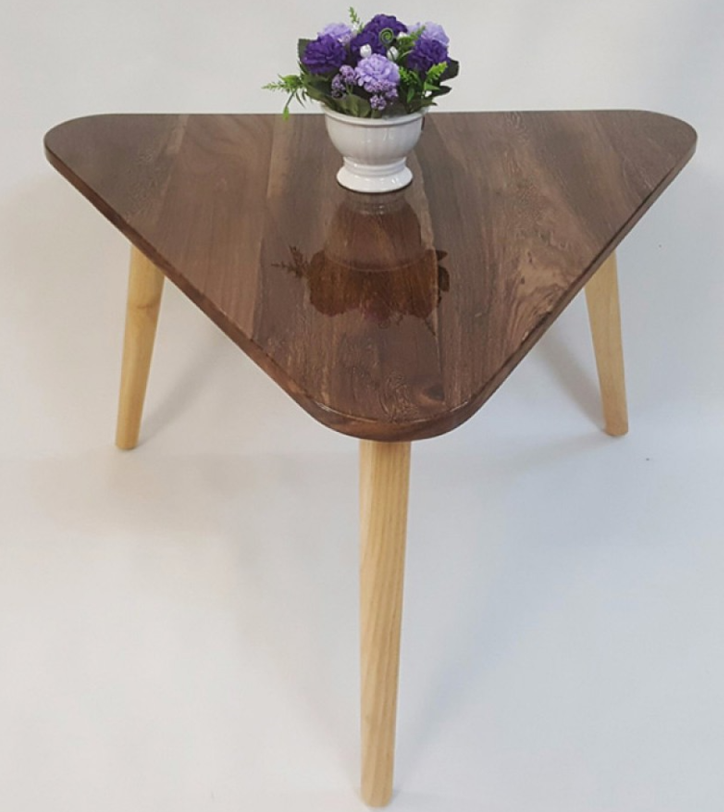
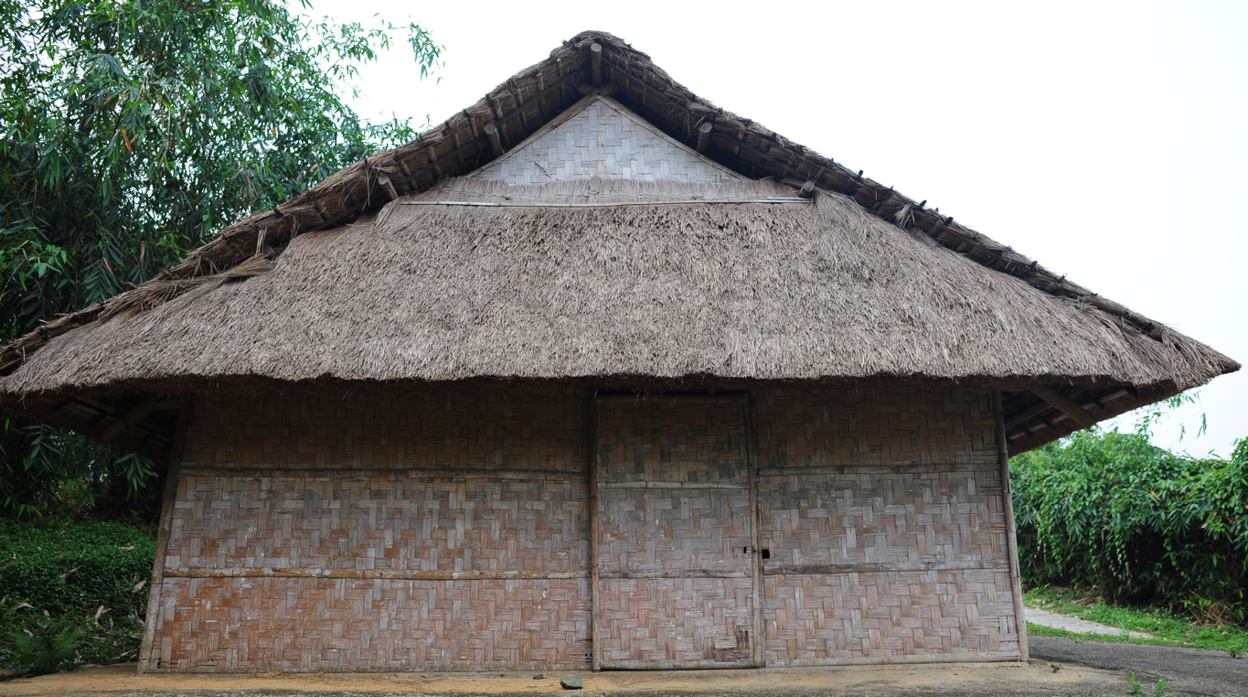

Slide 7
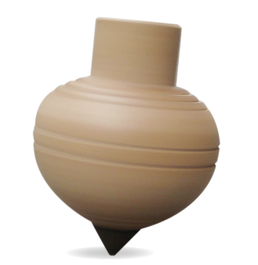

Slide 8
Ghi nhớ
- Các hình cơ bản kết hợp với nhau giúp ta có thể liên tưởng đến rất nhiều vật trong cuộc sống.
- Sự kết hợp đó có thể là phép cộng giữa các hình hoặc là sự lặp lại ( tùy vào sự hình thành hoặc tính năng sử dụng của đồ vật, sự vật.)

Slide 9
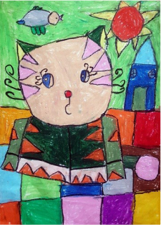
Hướng dẫn cách thể hiện

Slide 10
3. Thực hành
* Vẽ hoặc xé, dán một sản phẩm mĩ thuật kết
hợp của hình cơ bản mà em yêu thích)

Slide 11
Chủ đề 3: SỰ KẾT HỢP CỦA CÁC HÌNH CƠ BẢN (tiết 2)
Thứ ba ngày 03 tháng 10 năm 2023
Mĩ thuật

Slide 12
3. Luyện tập, thực hành
* Thảo luận
HS trình bày sản phẩm tiết trước, HS cùng nhau thảo luận theo câu hỏi trong sách Mĩ thuật lớp 2.
+ Các hình ảnh trong bài thực hành gợi cho em liên tưởng đến những sự vật gì?
Những sự vật này được kết hợp từ các hình nào? Hãy mô tả cách thể hiện bài thực hành với các bạn trong nhóm.
+ Em nhận ra bạn đã sử dụng chất liệu gì để thể hiện?
+ Với những hình cơ bản thể hiện trong SPMT của bạn, em có thể tạo ra hình ảnh nào khác

Slide 13
4. Vận dụng
- HS quan sát tranh và trả lời câu hỏi.

Slide 14
Thực hành
- HS thực hiện: Vẽ một bức tranh có sự kết hợp của hình cơ bản đã học và trang trí theo ý thích.

Slide 15
Chủ đề 3: SỰ KẾT HỢP CỦA CÁC HÌNH CƠ BẢN ( tiết 3)
Thứ ba ngày 10 tháng 10 năm 2023
Mĩ thuật

Slide 16
4. Vận dụng (tt)
- HS hoàn thiện sản phẩm

Slide 17
*Trưng bày nhận xét cuối chủ đề.
- GV tổ chức cho HS trưng bày sản phẩm cá nhân chia sẻ cảm nhận và giới thiệu sản phẩm theo một số gợi ý sau:
+ Bạn đã tạo được sản phẩm MT từ những hình cơ bản nào?
+ Màu sắc của các hình ảnh như thế nào?
+ Em thích sản phẩm nào nhất? Vì sao?
- GV cùng HS nhận xét, đánh giá các sản phẩm chủ yếu trên tinh thần động viên, khích lệ HS.

Slide 18
* Củng cố, dặn dò.
- Yêu cầu HS nêu lại kiến thức bài học.
- Nhận xét tiết học
- Nhắc HS lưu giữ sản phẩm cho tiết sau
- Chuẩn bị đồ dùng học tập: Bút chì, tẩy, giấy vẽ, màu vẽ, tranh ảnh...liên quan đến bài học sau.

Slide 19
Xin chân thành cảm ơn !

